Slide 1
Programação Web II
Autenticação e autorização

Slide 2
1. Conceito de Autenticação
A autenticação é o processo pelo qual um sistema verifica a identidade de um usuário ou entidade que deseja acessar algum recurso. Este processo é utilizado para garantir que quem está solicitando o acesso realmente é quem diz ser.
1.1. Pontos Importantes:
Autenticação de um fator: É o método mais comum, em que apenas um único fator de identificação é utilizado, geralmente uma combinação de nome de usuário e senha.
Autenticação de múltiplos fatores (MFA): Adiciona camadas extras de segurança, como códigos enviados por SMS, perguntas de segurança ou autenticação biométrica (impressão digital, reconhecimento facial). Este método é mais seguro, pois exige que o usuário forneça algo que ele sabe (senha) e algo que ele tem (um dispositivo ou biometria).

Slide 3
1.2. Exemplos e Cenários
1.2.1. Exemplos Práticos de Autenticação: Um sistema que solicita e-mail e senha para login (como a maioria das redes sociais e serviços de e-mail).
Autenticação por meio de digital ou reconhecimento facial, comum em smartphones.
1.2.2. Cenários de Autenticação:
1.2.2.1. Login em websites: Quando o usuário insere seu nome de usuário e senha, o sistema os compara com os dados armazenados em um banco de dados.
1.2.2.2. Dispositivos móveis: A autenticação biométrica, como reconhecimento facial ou impressão digital, é usada para garantir que o dispositivo só pode ser acessado pelo proprietário legítimo.

Slide 4
2. Conceito de Autorização
Autorização é o processo de conceder ou negar permissão para que um usuário autenticado possa realizar determinadas ações ou acessar determinados recursos. Em outras palavras, a autorização responde à pergunta: "O usuário pode realizar essa ação?".
2.1. Pontos Importantes:
2.1.1. Controle de Acesso Baseado em Função (RBAC): Um dos métodos mais comuns de autorização, em que os usuários são agrupados com base em suas funções (admin, editor, usuário comum), e cada função tem permissões específicas.
2.1.2. Controle de Acesso Baseado em Atributos (ABAC): Permite definir políticas de autorização baseadas em atributos do usuário, como cargo, departamento ou localização. É um sistema mais flexível que o RBAC.

Slide 5
2.2. Exemplos e Cenários
2.2.1. Exemplos Práticos de Autorização:
Um sistema de e-commerce em que apenas usuários com o papel de admin podem adicionar ou remover produtos do catálogo.
Em uma plataforma de ensino, apenas professores podem criar ou editar conteúdo, enquanto alunos podem apenas visualizar.
2.2.2. Cenários de Autorização:
2.2.2.1. Sistemas de gerenciamento de conteúdo (CMS): Em um CMS, um editor pode ter permissão para modificar e criar novos artigos, enquanto um administrador tem acesso a configurações e gerenciamento de usuários.
2.2.2.2. Aplicações corporativas: Em empresas, funcionários podem ser autorizados a acessar apenas informações relevantes ao seu cargo, com dados financeiros sendo restritos apenas para o setor de finanças.

Slide 6
3. Diferença entre Autenticação e Autorização
Autenticação | Autorização
Verifica a identidade do usuário | Define o nível de acesso do usuário
Ocorre primeiro no processo de segurança | Ocorre após a autenticação
Exemplo: login com e-mail e senha | Exemplo: permissões baseadas em funções (admin, editor)
Quem é o usuário | O que o usuário pode fazer

Slide 7
4. Importância da Autenticação e Autorização em Segurança
A autenticação e a autorização são partes essenciais de qualquer sistema que precise proteger informações ou restringir ações.
4.1. Autenticação: Se o sistema não conseguir identificar corretamente os usuários, qualquer pessoa pode alegar ser outra. A autenticação fraca pode levar a acessos não autorizados.
4.2. Autorização: Mesmo que um sistema autentique corretamente os usuários, é necessário garantir que eles só possam acessar e modificar o que têm permissão. A falha na autorização pode permitir que usuários comuns realizem ações críticas, como excluir ou modificar dados sensíveis.

Slide 8
5. Práticas Comuns de Segurança
5.1. Senhas fortes: A autenticação deve exigir senhas robustas, que combinem caracteres alfanuméricos e símbolos.
5.2. Autenticação multifator: Aumenta a segurança exigindo dois ou mais fatores de verificação.
5.3. Princípio do menor privilégio: Os usuários devem ter acesso apenas ao que é estritamente necessário para realizar suas funções.

Slide 9
6. Exemplos de Cenários na Prática
6.1. Cenário 1: Autenticação e Autorização em um Sistema Bancário
Autenticação: O cliente do banco entra no aplicativo do banco com suas credenciais (e-mail e senha) e pode ser solicitado a passar por uma segunda verificação de segurança, como um código enviado por SMS.
Autorização: Depois de autenticado, o cliente tem permissões para realizar transferências bancárias, visualizar extratos e pagar contas, mas não tem acesso ao painel administrativo do banco.
6.2. Cenário 2: Plataforma de Ensino Online
Autenticação: Alunos e professores fazem login na plataforma usando seu e-mail e senha.
Autorização: Alunos podem acessar apenas os cursos nos quais estão matriculados, enquanto professores têm permissões para criar e editar conteúdo dos cursos. Administradores têm acesso para gerenciar ambos os grupos.

Slide 10
7. JSON Web Token (JWT)
7.1. Definição: JWT é um padrão aberto usado para transmitir informações entre duas partes de forma segura em formato JSON.
Ele é amplamente utilizado para autenticação e autorização em aplicações modernas, especialmente em sistemas distribuídos como APIs REST.
O JWT é assinado digitalmente, garantindo a integridade das informações contidas no token.

Slide 11
7.2. Principais características:
Compacto: O JWT é pequeno em tamanho, o que facilita seu uso em URLs, cabeçalhos de requisições HTTP e cookies.
Auto-contido: O JWT carrega todas as informações necessárias sobre o usuário ou outra entidade dentro do próprio token, sem a necessidade de consultar o banco de dados após a autenticação.
Assinado: O token pode ser verificado usando uma chave secreta ou um par de chaves pública/privada, garantindo que ele não foi alterado.

Slide 12
7.3. Estrutura de um JWT
Um JWT é composto por três partes separadas por pontos (.), codificadas em Base64:
Header (Cabeçalho)
Payload (Corpo)
Signature (Assinatura)

Slide 13
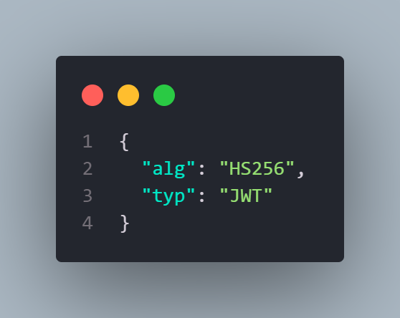
7.3. Estrutura de um JWT
7.3.1. Header (Cabeçalho):
O cabeçalho normalmente contém o tipo de token (JWT) e o algoritmo de assinatura utilizado, como HMAC SHA256 ou RSA.

Slide 14
7.3. Estrutura de um JWT
7.3.2. Payload (Corpo):
O payload carrega as claims (declarações), que são informações sobre a entidade (geralmente o usuário) e dados adicionais. Existem três tipos de claims:
Registered Claims: Claims predefinidas como iss (emissor), exp (data de expiração), sub (tópico), etc.
Public Claims: Claims definidas livremente pelo usuário, como username, role ou email.
Private Claims: Claims usadas em um contexto específico, definidas entre duas partes.

Slide 15
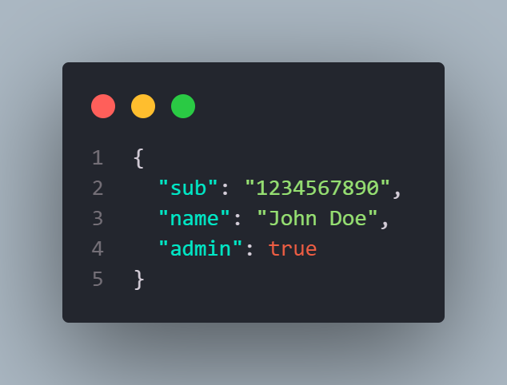
7.3. Estrutura de um JWT
7.3.2.1. Exemplo de payload em JSON:

Slide 16
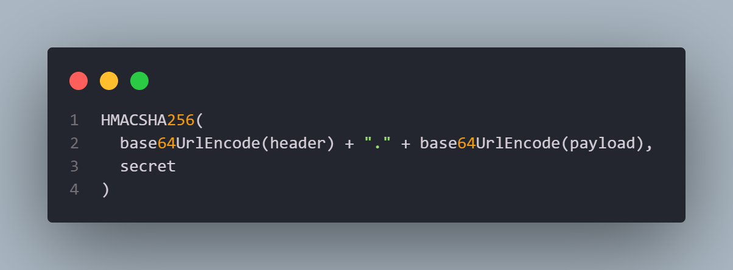
7.3. Estrutura de um JWT
7.3.3. Signature (Assinatura):
A assinatura é usada para verificar a autenticidade do token e é criada combinando o cabeçalho, o payload e uma chave secreta ou chave privada.

Slide 17
7.4. Funcionamento do JWT
7.4.1. Criação: Quando um usuário faz login, o servidor gera um JWT contendo informações de autenticação (como o ID do usuário) e envia esse token ao cliente.
7.4.2. Armazenamento no cliente: O cliente armazena o JWT, normalmente no localStorage ou cookies.
7.4.3. Envio com requisições: A cada requisição subsequente, o cliente envia o token no cabeçalho HTTP, geralmente no formato Authorization: Bearer <token>.
7.4.4. Verificação: O servidor verifica a assinatura do JWT para garantir que ele não foi modificado e, em seguida, decodifica o token para extrair as informações do usuário.
7.4.5. Autorização: Com base nas informações contidas no token, o servidor pode permitir ou negar acesso ao recurso solicitado.

Slide 18
7.5. Vantagens e Desvantagens do JWT
Vantagens:
Descentralizado: O JWT é auto-contido, o que elimina a necessidade de consultas repetidas ao banco de dados.
Compacto: Pode ser facilmente transmitido em HTTP headers ou cookies devido ao seu tamanho pequeno.
Facilidade de uso em sistemas distribuídos: O JWT é ideal para APIs que precisam ser acessadas por múltiplos domínios ou dispositivos.

Slide 19
7.5. Vantagens e Desvantagens do JWT
Desvantagens:
Dificuldade em revogar tokens: Uma vez emitido, um JWT permanece válido até expirar, o que pode ser um problema se o usuário perder o acesso ao sistema.
Tamanho: Embora compacto, um JWT com muitos claims pode crescer e impactar o desempenho se transmitido frequentemente.
Segurança da chave secreta: Se a chave secreta utilizada para assinar o JWT for comprometida, todos os tokens podem ser forjados.

